Slide 1

贺年片

Slide 2
初读课文：
1、看看课文中有几个小节？
2、读熟诗句，看谁读得声音响亮、
字音准确。

Slide 3
读词小能手
森林 碧绿 祝愿 呼唤 翅膀 飞翔 嘱咐 贝壳 宝藏 收获 朝霞 希望
智慧 茁壮

Slide 4
森林
绿色的贺年片是（ ）送给我的
白色的贺年片是（ ）送给我的
蓝色的贺年片是（ ）送给我的
红色的贺年片是（ ）送给我的
蓝天
大海
太阳

Slide 5
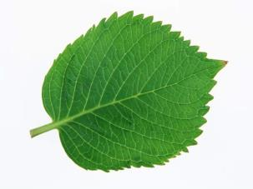
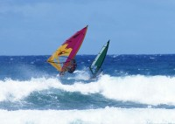
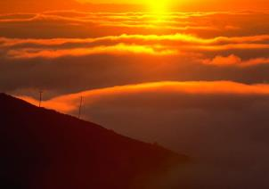


新年快乐！
PPT模板：www.1ppt.com/moban/ PPT素材：www.1ppt.com/sucai/
PPT背景：www.1ppt.com/beijing/ PPT图表：www.1ppt.com/tubiao/
PPT下载：www.1ppt.com/xiazai/ PPT教程： www.1ppt.com/powerpoint/
资料下载：www.1ppt.com/ziliao/ 范文下载：www.1ppt.com/fanwen/
试卷下载：www.1ppt.com/shiti/ 教案下载：www.1ppt.com/jiaoan/
PPT论坛：www.1ppt.cn PPT课件：www.1ppt.com/kejian/
语文课件：www.1ppt.com/kejian/yuwen/ 数学课件：www.1ppt.com/kejian/shuxue/
英语课件：www.1ppt.com/kejian/yingyu/ 美术课件：www.1ppt.com/kejian/meishu/
科学课件：www.1ppt.com/kejian/kexue/ 物理课件：www.1ppt.com/kejian/wuli/
化学课件：www.1ppt.com/kejian/huaxue/ 生物课件：www.1ppt.com/kejian/shengwu/
地理课件：www.1ppt.com/kejian/dili/ 历史课件：www.1ppt.com/kejian/lishi/
Notes:
PPT模板：www.1ppt.com/moban/ PPT素材：www.1ppt.com/sucai/
PPT背景：www.1ppt.com/beijing/ PPT图表：www.1ppt.com/tubiao/
PPT下载：www.1ppt.com/xiazai/ PPT教程： www.1ppt.com/powerpoint/
资料下载：www.1ppt.com/ziliao/ 范文下载：www.1ppt.com/fanwen/
试卷下载：www.1ppt.com/shiti/ 教案下载：www.1ppt.com/jiaoan/
PPT论坛：www.1ppt.cn PPT课件：www.1ppt.com/kejian/
语文课件：www.1ppt.com/kejian/yuwen/ 数学课件：www.1ppt.com/kejian/shuxue/
英语课件：www.1ppt.com/kejian/yingyu/ 美术课件：www.1ppt.com/kejian/meishu/
科学课件：www.1ppt.com/kejian/kexue/ 物理课件：www.1ppt.com/kejian/wuli/
化学课件：www.1ppt.com/kejian/huaxue/ 生物课件：www.1ppt.com/kejian/shengwu/
地理课件：www.1ppt.com/kejian/dili/ 历史课件：www.1ppt.com/kejian/lishi/

Slide 6

绿色的贺年片，
是森林送给我的。
那是一片碧绿的树叶，
森林祝愿我，
像树苗一样茁壮成长，
每一天都唱着欢乐的歌……

Slide 7
白色的贺年片,
是蓝天送给我的。
那是一片洁白的云朵。
蓝天呼唤我,
把白云当做翅膀,
变成一只飞翔的白鸽……

Slide 8
蓝色的贺年片,
是大海送给我的。
那是一枚蓝色的贝壳。
大海嘱咐我,
把贝壳变成小船,
迎着风浪,把宝藏收获……

Slide 9
红色的贺年片,
是太阳送给我的。
那是一片火红的朝霞。
太阳希望我,
在阳光下长大成人,
把智慧献给我们
亲爱的祖国！

